Slide 1
분산 – 공분산 행렬

Slide 2
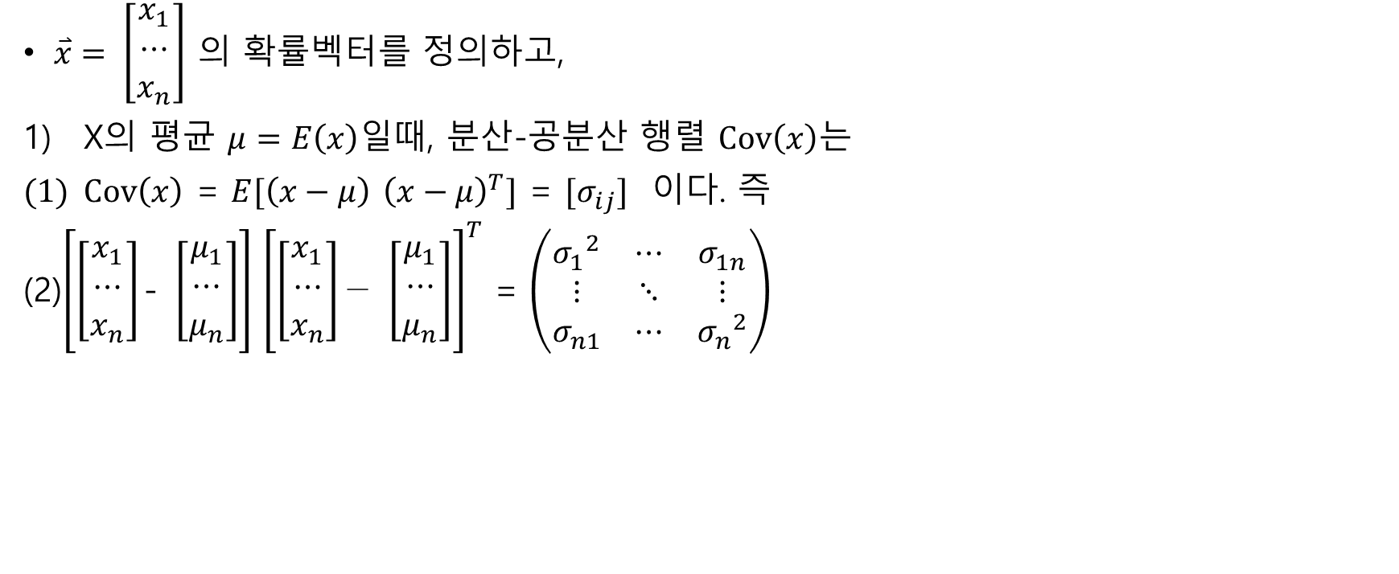
정의
$\overset{⃑}{x}= \left[\begin{matrix}x_{1} \\ ⋯ \\ x_{n}\end{matrix}\right]$ 의 확률벡터를 정의하고,
X의 평균 $μ=E\left(x\right)일$때, 분산-공분산 행렬 $Cov\left(x\right)$는
$Cov\left(x\right)$ = $E[\left(x−μ\right)$ ${\left(x−μ\right)}^{T}]$ = $[σ_{ij}]$ 이다. 즉
(2)$\left[\left[\begin{matrix}x_{1} \\ ⋯ \\ x_{n}\end{matrix}\right]\text{- }\left[\begin{matrix}μ_{1} \\ ⋯ \\ μ_{n}\end{matrix}\right]\right]$ ${\left[\left[\begin{matrix}x_{1} \\ ⋯ \\ x_{n}\end{matrix}\right]\text{− }\left[\begin{matrix}μ_{1} \\ ⋯ \\ μ_{n}\end{matrix}\right]\right]}^{T}$ = $\left(\begin{matrix}{σ_{1}}^{2} & ⋯ & σ_{1n} \\ ⋮ & ⋱ & ⋮ \\ σ_{n1} & ⋯ & {σ_{n}}^{2}\end{matrix}\right)$

